Slide 1

República de Moçambique
----------------
Governo do Distrito de Homoine
Serviço Distrital de Saúde , Mulher e Acção Social
Repartição de Controlo de Doenças e Promoção de Saúde
Programa de Envolvimento Comunitário e Educação para Saúde
ELO DE LIGAÇÃO ENTRE A SAUDE E A COMUNIDADE

Slide 2
BREVE LOCALIZAÇÃO DO DISTRITO
O distrito de Homoíne localiza-se na zona central da província de Inhambane e a oeste da capital provincial que dista cerca de 87km e tem como limites:
Norte: distrito de Funhalouro;
Sul: distrito de Jangamo;
Este: cidade da Maxixe;
Oeste: distrito de Panda e
Nordeste: distrito de Morrumbene
O distrito tem uma população estimada em 129,729 hab. projectada a partir do senso 2007 e com uma superfície de 2100 Km²

Slide 3
Rede sanitária
O distrito possui no seu total 13 Unidades sanitárias:
Nᵒ ordem | Unidade Sanitária | Tipo
1 | Centro de Saúde de Homoíne (Sede) | I
2 | Centro de Saúde de Maganda | II
3 | Centro de Saúde de Chinjinguir | II
4 | Centro de Saúde de Marrengo | II
5 | Centro de Saúde de Mafuiane | II
6 | Posto de saúde Inhamussua | III
7 | Posto de saúde Madumo | III
8 | Centro de saúde de Pembe | II
9 | Centro de saúde de Quengue | II
10 | Centro de saúde Inhamangua | II
11 | Posto de saúde de Benhane | III
12 | Centro de saúde Maiaice | II
13 | Centro de saúde de Maxamal | II
Notes:
O distrito conta com um total de 9 pessoal da medicina preventiva dos quais 8 técnicos e um agente. Desses 4 estão afectos na sede distrital, porem, um aguarda a sua alocação definitiva no centro de saúde de Pembe e outros espalhados por 5 unidades sanitárias consideradas prioritárias para a alocação de técnicos de medicina preventiva. Nas unidades sanitárias que não tem técnicos de medicina preventiva, as enfermeiras de SMI são as que fazem o trabalho do PAV contando, porem, com um auxilio rigoroso da sede distrital no esclarecimento das duvidas e outras preocupações nessa área.

Slide 4
Programa de Envolvimento Comunitário
O envolvimento comunitário é um dos pilares da Estratégia Nacional de Promoção da Saúde.
E definido como trabalhar activamente com as comunidades para que elas estejam capacitadas em identificar seus problemas de saúde, e definir acções visando a promoção da sua própria saúde e prevenção de doenças.

Slide 5
Elo de ligação Saúde versus Comunidade
Para alcançar um Envolvimento Comunitário efectivo é necessário garantir uma maior coordenação das acções de diferentes intervenientes e salvaguardar o papel das instituições de Saúde como agentes facilitadores do processo.
Os comitês de co-gestão; os comitês de saúde e o programa dos APEs são por nós considerados acções chave para um melhor Envolvimento das comunidades na solução dos problemas de saúde e para o aumento da cobertura dos serviços de Saúde.

Slide 6
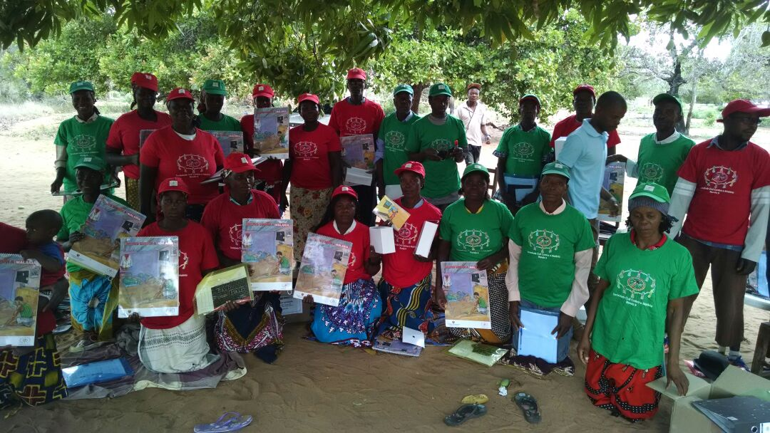
Comitês de Saúde
No sector de saúde, varias são as estratégias que apontam a capacitação dos comitês comunitários como o principal veiculo para o envolvimento das comunidades na resolução dos problemas de saúde;
Estes são reconhecidos como a principal forma de dialogo e ligação ente os serviços de saúde e as comunidades.

Slide 7
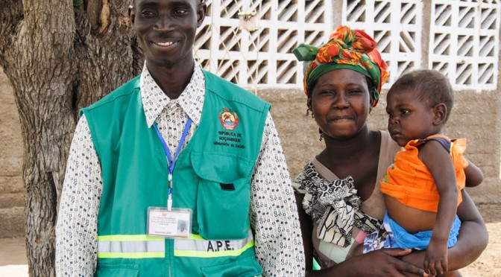
Agentes polivalentes Elementares (APEs)
Não obstante as actividades do ACSs, os APEs constituem na mesma perspectiva o elo de ligação entre a comunidade e os serviços de saúde.
Este organismo comunitário, esta mais virado para a prestação de cuidados primários de saúde nas comunidades e leva consigo os problemas das mesmas para as entidades sanitárias e vice-versa.

Slide 8
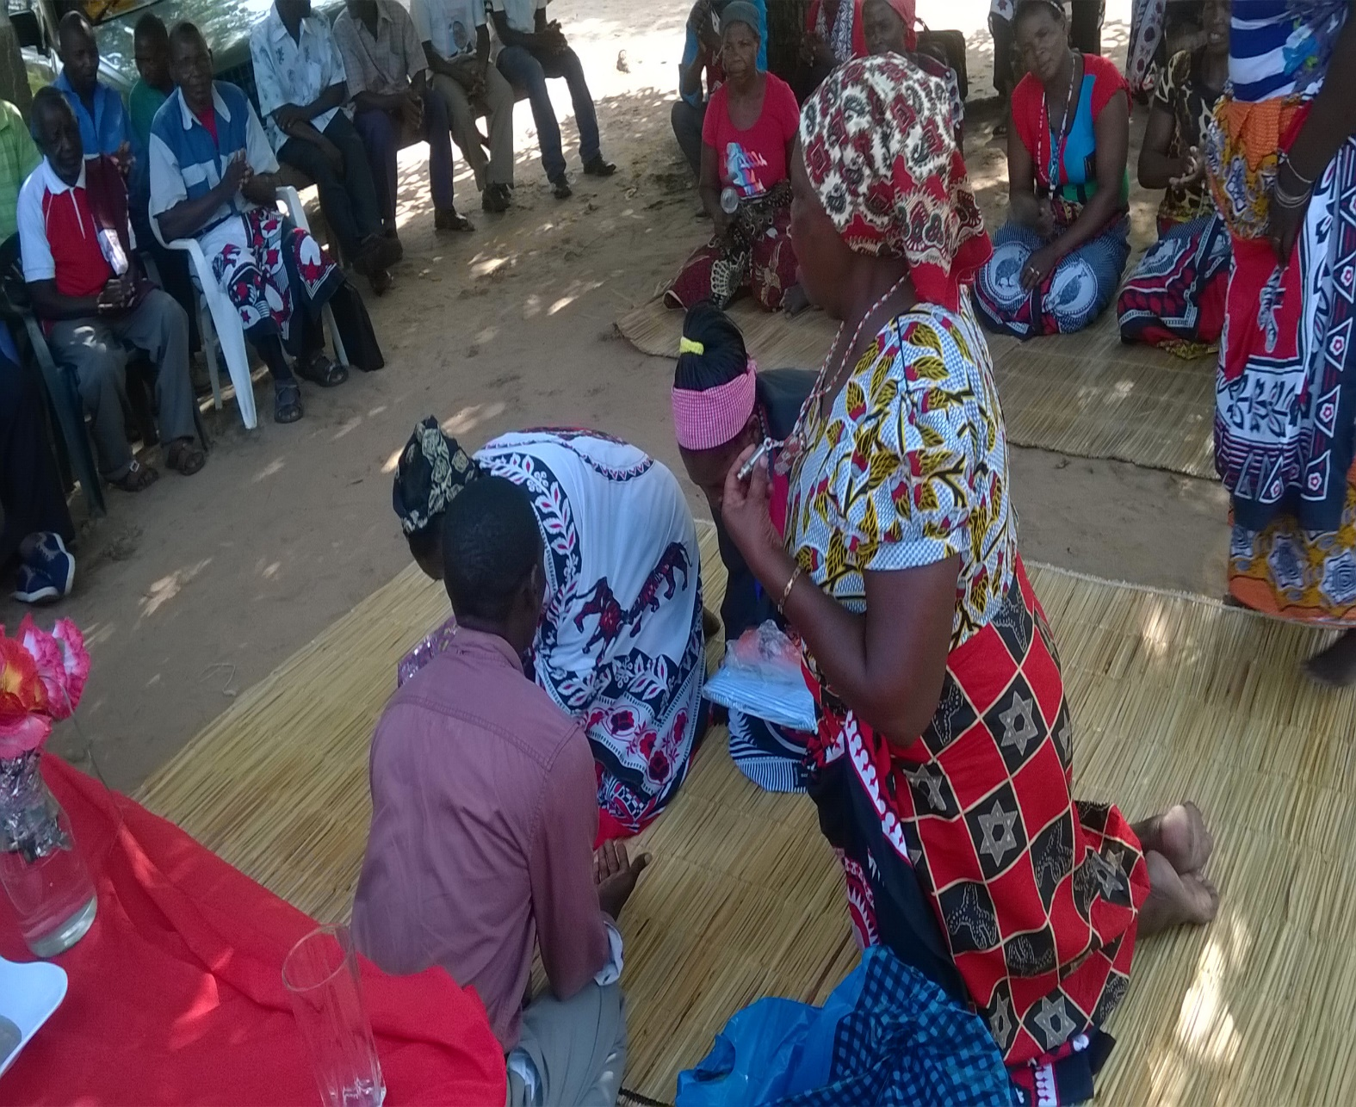
Outros Elos entre a Saúde e a Comunidade
O regulamento da lei 8/2003-LOLE no artigo 110 do decreto 11/2005, reconhece os Comitês Comunitários, Associações Comunitárias, AMETRAMO e as Estruturas Comunitárias como algumas das formas de organização das comunidades.

Slide 9
Associações (Khurula, Kushaissa) e DOT – Comunitário
Geralmente, as associações, os comitês comunitários e outras organizações de massa que trabalham em prol do bem estar das comunidades e servem de vinculo entre Saúde e Comunidade, são compostos por indivíduos eleitos ou escolhidos pela comunidade para a representar em todas as ocasiões e tomar decisões sobre a Saúde.
São portanto, organismos independentes que não devem se subordinar as instituições da saúde, mas que no entanto, as entidades de Saúde cooperam em termos de treinamento em matéria de promoção de saúde e apoio logístico na implementação das suas actividades.

Slide 10
Sumario das actividades dos actores comunitários
Estes actores são reconhecidos ao nível Comunitário e da Saúde como a principal forma de unir e aproximar a comunidade dos Serviços de Saúde e são utilizados por diferentes intervenientes no processo de Envolvimento Comunitário para a implementação de acções relacionadas com:
Promoção da procura atempada dos serviços de saúde;
Busca de apoio para os voluntários de saúde;
A sensibilização para as Brigadas Moveis e campanhas de vacinação;
Prestação de cuidados primários de saúde;
E ainda em alguns casos para realização de visitas domiciliarias como forma de garantir uma vigilância comunitária de saúde.

Slide 11
Nós acreditamos que com o envolvimento de todo tecido social, as nossas actividades em Saúde terão êxito...
SDSMAS-HOMOINE
RCDPS: PROGRMA DE ENVOLVIMENTO COMUNITARIO
Muito obrigada!
Em anexo a galeria de acções de Envolvimento comunitário

Slide 12
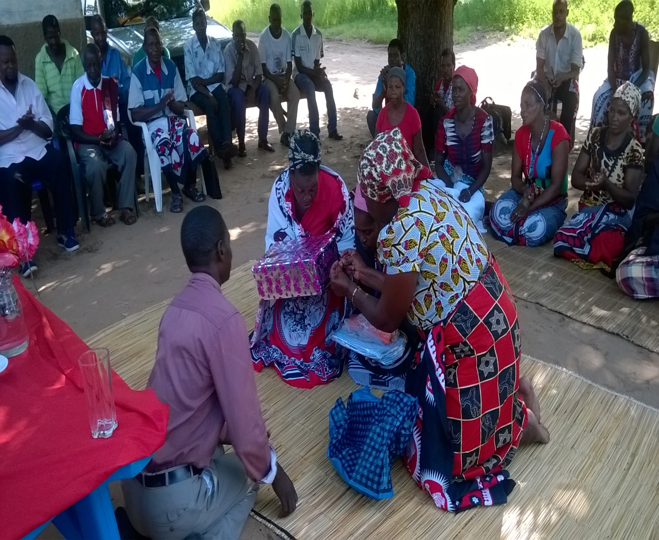
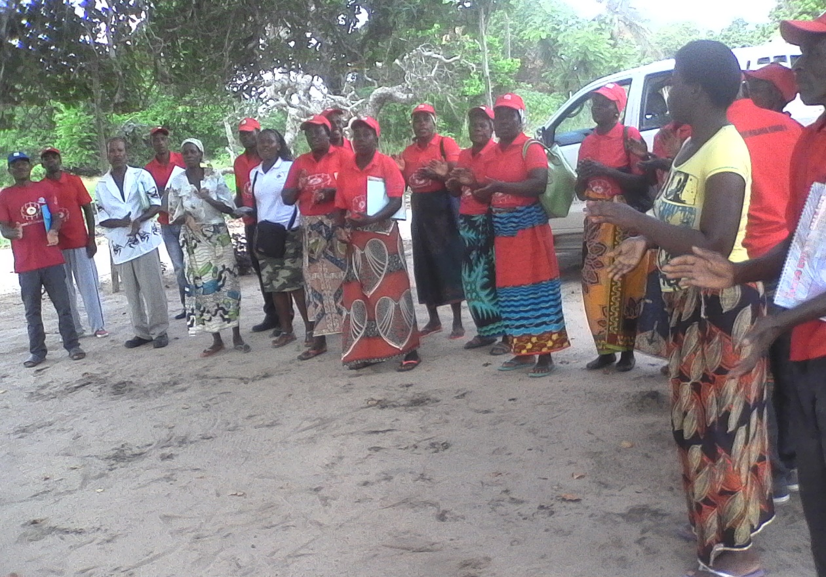
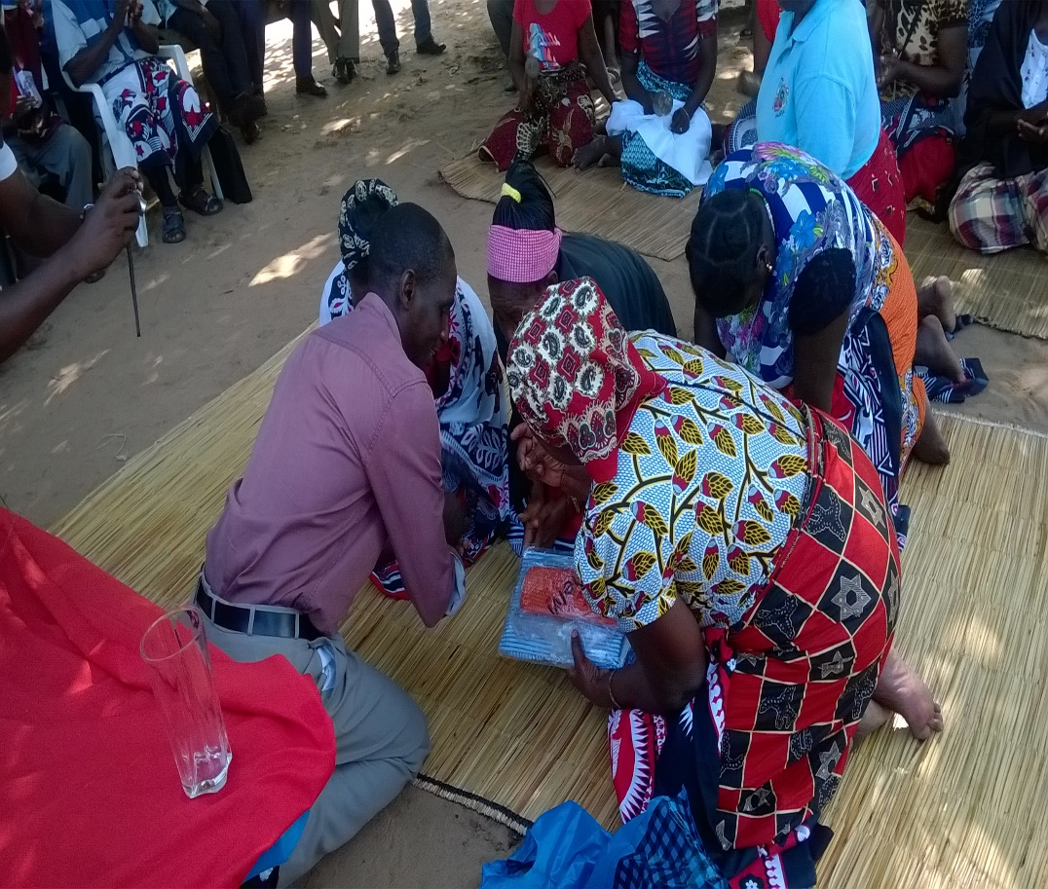
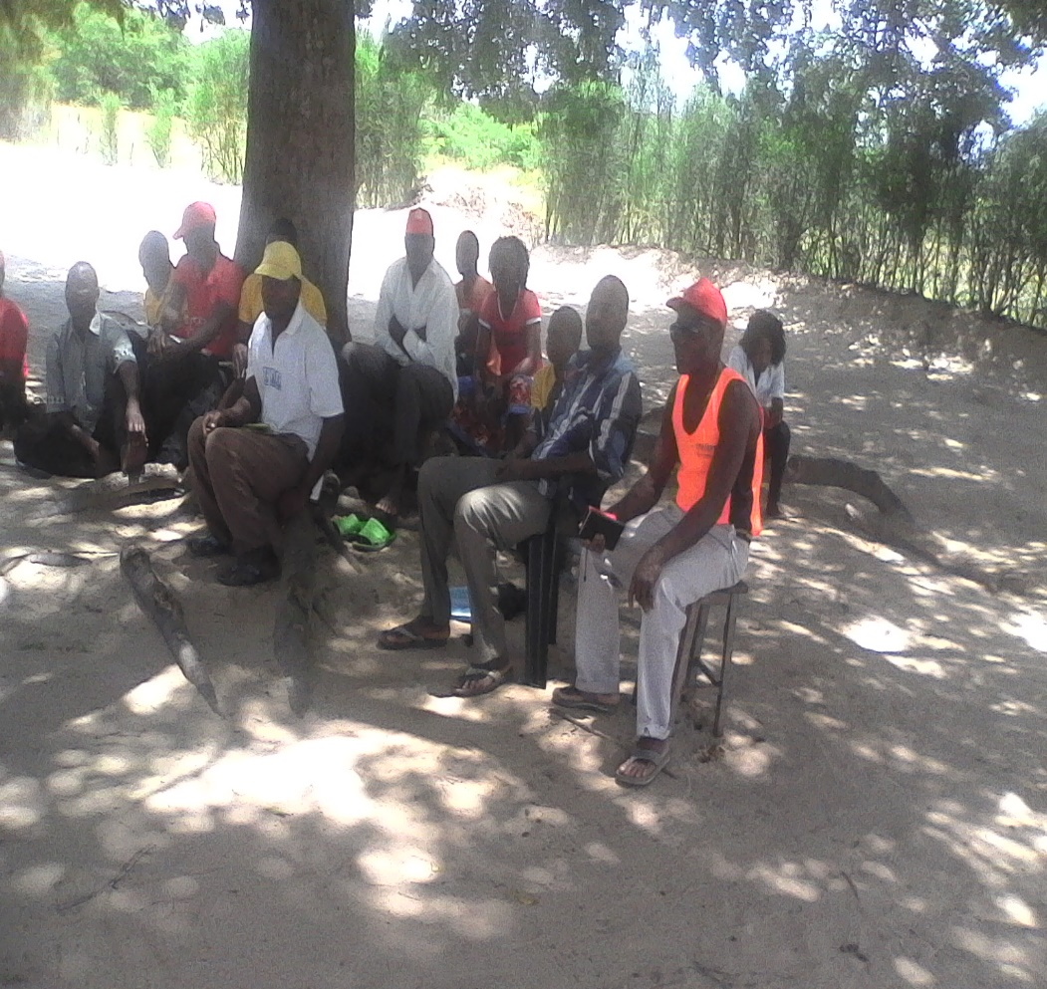
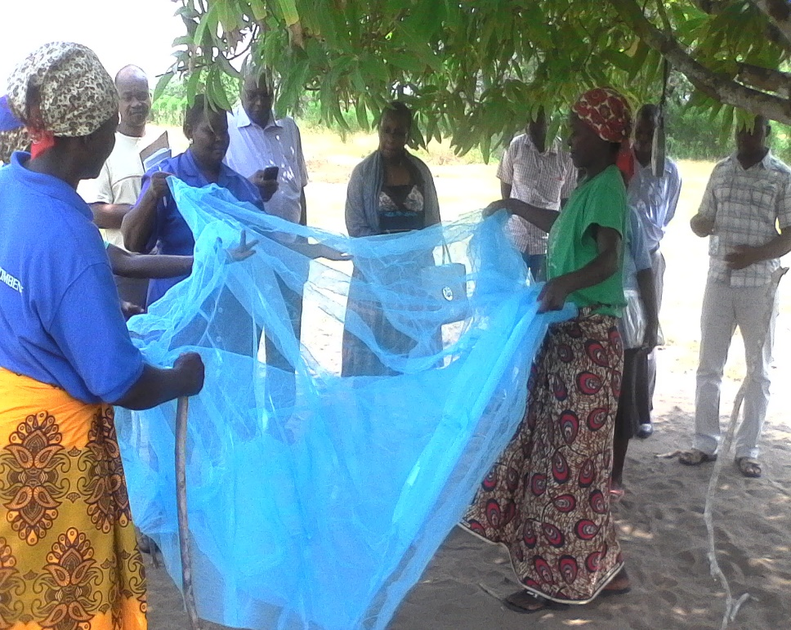
Galeria de E.C

